Slide 1
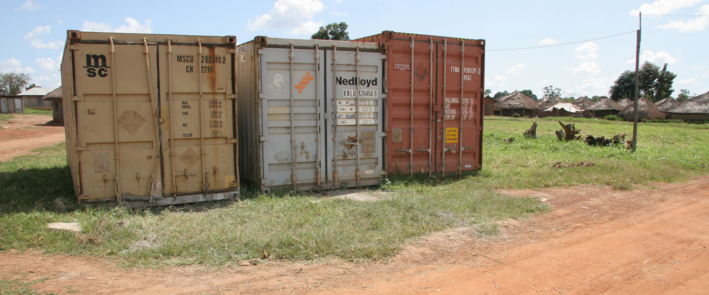
Was lehrt Gott uns durch verfolgte Christen?
1 Korinther 12,26:
Wenn ein Glied leidet, leiden alle Glieder mit.

Slide 2
Was lehrt Gott uns durch verfolgte Christen?
2. Korinther 1,3-4
Gelobt sei Gott, der Vater unseres Herrn Jesus Christus, der Vater der Barmherzigkeit und Gott allen Trostes, der uns tröstet in aller unserer Bedrängnis, damit wir auch trösten können, die in allerlei Bedrängnis sind, mit dem Trost, mit dem wir selber getröstet werden von Gott.
Paulus: „Trost in Verfolgung nutzt auch anderen Christen.“

Slide 3
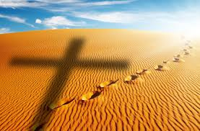
Leiden gehört zur Nachfolge Jesu dazu
1. Petrus 2,20-21
… wenn ihr leidet und duldet, weil ihr das Gute tut, ist dies Gnade bei Gott. Denn dazu seid ihr berufen, da auch Christus gelitten hat für euch und euch ein Vorbild hinterlassen, dass ihr sollt nachfolgen seinen Fußstapfen.
„Vorbereitung auf Leiden: Teil des christlichen Jüngerschaftstrainings“

Slide 4
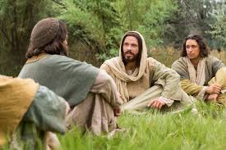
Unverständnis und Ablehnung müssen nicht heißen, dass wir falsch liegen
1.Korinther 1,18
Das Wort vom Kreuz ist eine Torheit denen, die verloren werden; uns aber, die wir selig werden, ist es Gottes Kraft.
Und ihr – wollt ihr auch gehen?

Slide 5
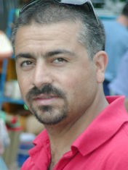
Es gibt etwas, wofür es sich zu sterben lohnt
Offenbarung 6,9-11
Und als es (das Lamm) das fünfte Siegel auftat, sah ich unten am Altar die Seelen derer, die umgebracht worden waren um des Wortes Gottes und ihres Zeugnisses willen. Und sie schrien mit großer Stimme: Herr, du Heiliger und Wahrhaftiger, wie lange richtest du nicht und rächst nicht unser Blut an denen, die auf der Erde wohnen? Und ihnen wurde gegeben einem jeden ein weißes Gewand, und ihnen wurde gesagt, dass sie ruhen müssten noch eine kleine Zeit, bis vollzählig dazukämen ihre Mitknechte und Brüder, die auch noch getötet werden sollten wie sie.

Slide 6
Es gibt etwas, wofür es sich zu sterben lohnt
„Wie sollen Menschen an das ewige Leben glauben, wenn niemand bereit ist, dafür zu sterben?“

Slide 7
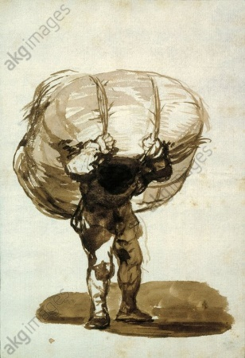
Um glaubwürdig Christ zu sein,
müssen wir allen Ballast ablegen
Hebräer 12,1
Weil wir eine solche Wolke von Zeugen um uns haben, lasst uns ablegen alles, was uns beschwert, und die Sünde, die uns umstrickt.
„Auf die „Wolke von Zeugen“, also auch auf die verfolgten Christen, sollten wir bewusst schauen!“

Slide 8
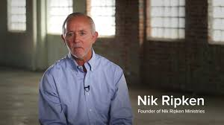
Wenn wir nicht das Evangelium verkündigen, dienen wir dem gleichen Zweck wie Christenverfolger
„Das Ziel des Satans ist nicht, Christen zu töten, sondern ihr Zeugnis zu verhindern.“

Slide 9
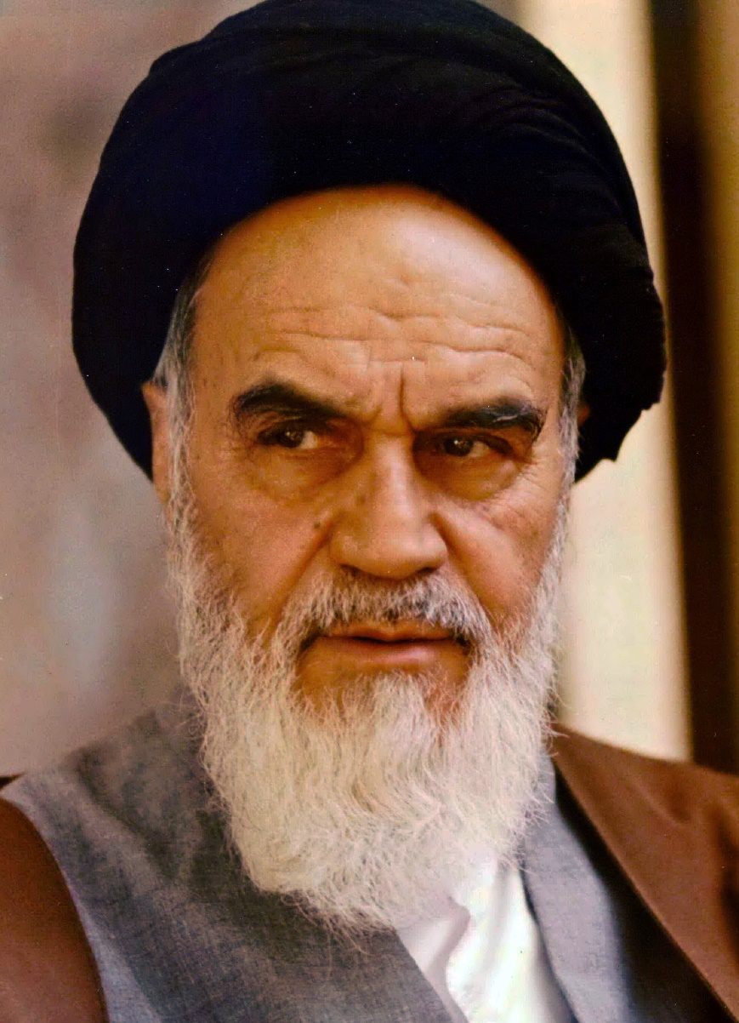
Gott benutzt selbst Verfolgung, um Gutes zu schaffen
Kettenreaktion:
Steinigung des Stephanus – Verfolgung durch Paulus – Gemeindegründung in Antiochien durch Verfolgte – der mittlerweile neu geborene Paulus unterstützt die Gemeinde in Antiochien und wird von ihr als Missionar ausgesandt.

Slide 10
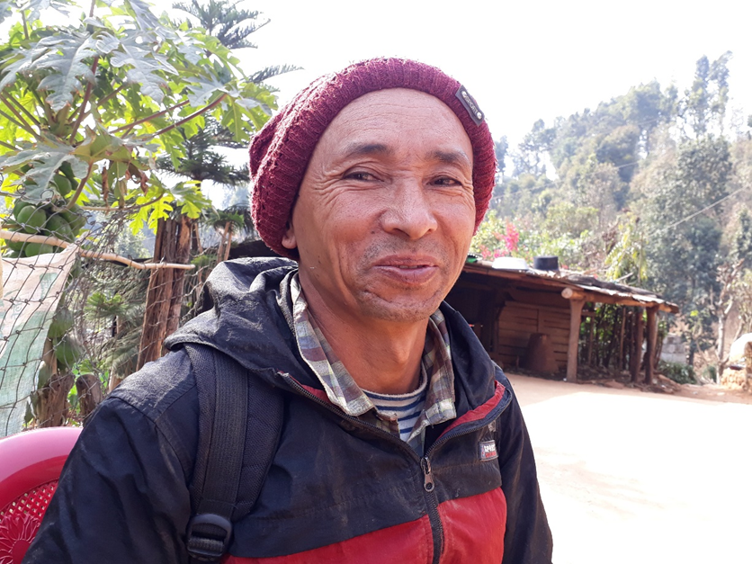
Gott benutzt selbst Verfolgung, um Gutes zu schaffen
Philipper 1,12-14
Ich lasse euch aber wissen, Brüder und Schwestern: Wie es um mich steht, das ist zur größeren Förderung des Evangeliums geschehen. Denn dass ich meine Fesseln für Christus trage, das ist im ganzen Prätorium und bei allen andern offenbar geworden, und die meisten Brüder in dem Herrn haben durch meine Gefangenschaft Zuversicht gewonnen und sind umso kühner geworden, das Wort zu reden ohne Scheu.
… und wir?

